Slide 1

COMPTE RENDU DU PROJET transverse : FIND PLAYER
EQUIPE 110 SCEANCE DU 27/11/2020

Slide 2
Partie statiques
Page d’acceuil
page de loguin
page d’inscription
Début du profil d’inscription

Slide 3
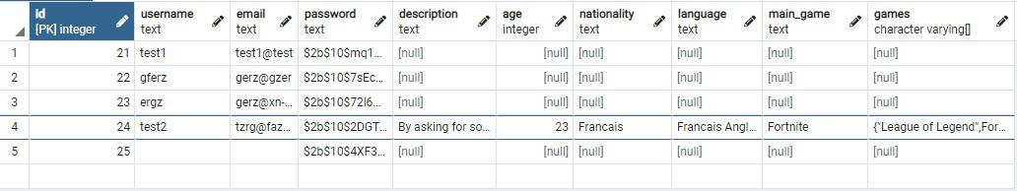
PARTIE DYNAMIQUE
Base de donnée a été mise en place pour l’enregistrement des utilisateurs et les messages qu’ils échangeront pendant leurs tchats.

Slide 4
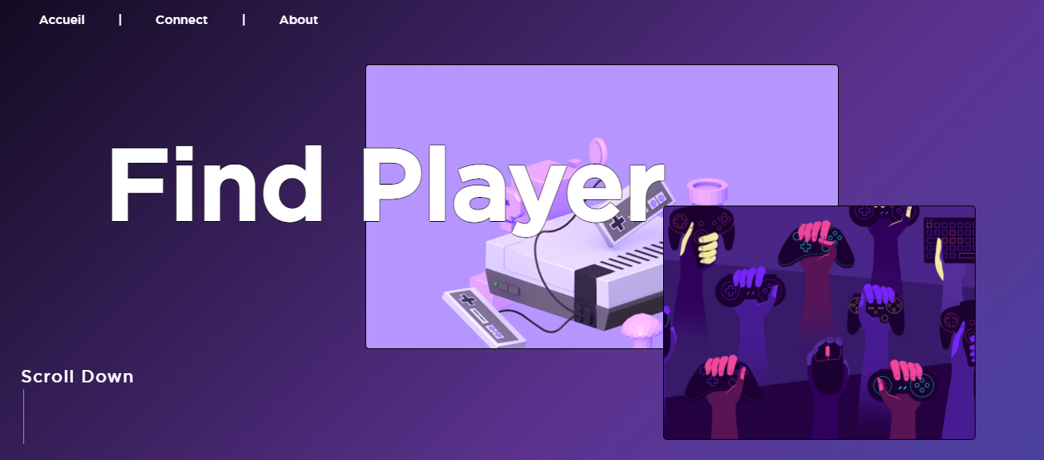
présentation de nos pages

Slide 5
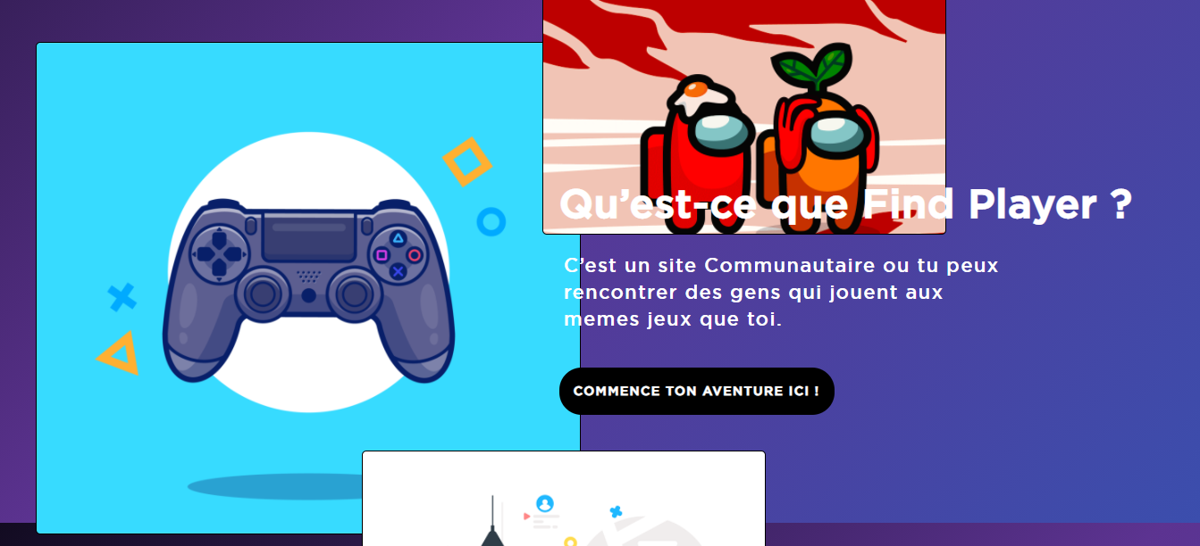
Ici dans cette page d’acceuil l’utilisateur à la possibilité de commencer l'aventure , et pour cela il devra d’abord ce connecté ou s’inscrit.

Slide 6
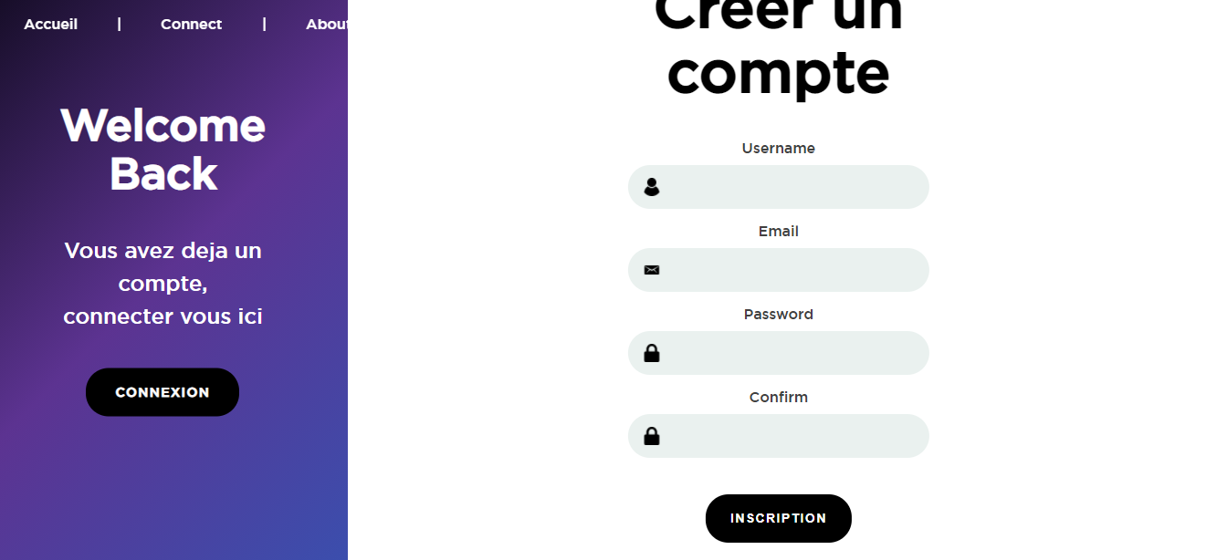
page d’inscription pour un nouveau utilisateur

Slide 7
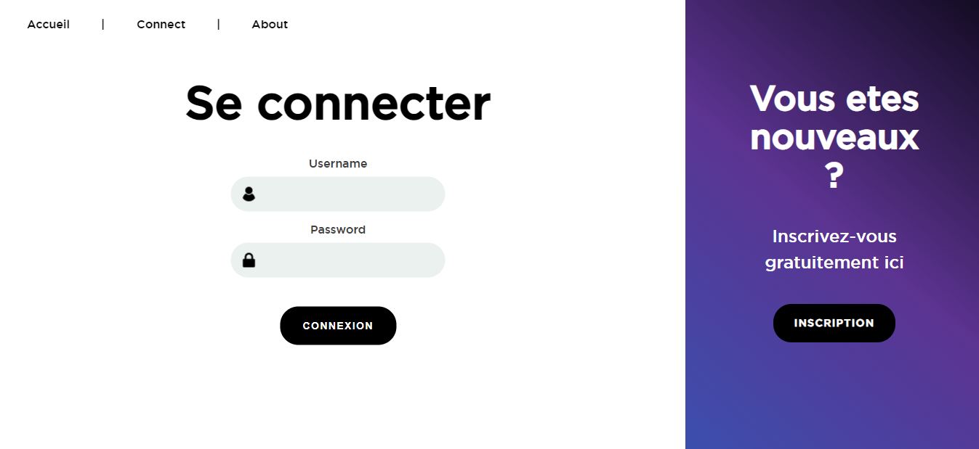
Page de connexion pour un utilisateur déj inscrit

Slide 8
LES PARTIES INACHEVEES
Le tchat écrire pour l’échange entre les utilisateurs
Création des profils utilisateurs.

